Slide 1
Introduccion a las redes (CCNA1)
Comandos ping para CMD de Windows
Luis Reyes Volquez

Slide 2
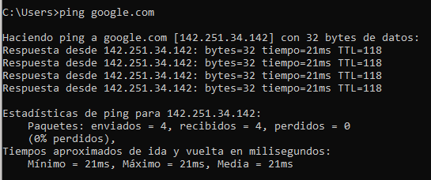
Comando ping [dominio]
Se utiliza para enviar paquetes y verificar si responde.

Slide 3
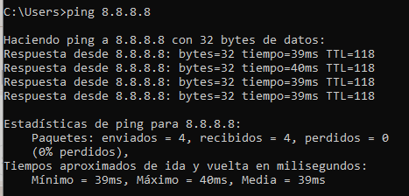
Comando ping [dirección ip]
Se utiliza para enviar paquetes y verificar si responde.

Slide 4
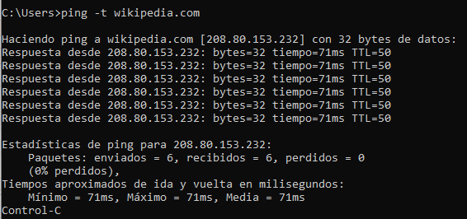
Comando ping –t [dirección ip o dominio]
Se utiliza para enviar paquetes indefinidamente hasta pararlo con ctrl + c.

Slide 5
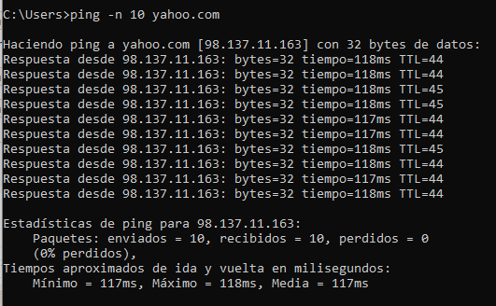
Comando ping –n [numero de paq.] [dirección ip o dominio]
Se utiliza para enviar un numero determinado de paquetes.

Slide 6
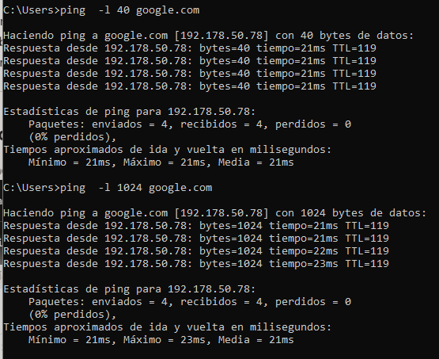
Comando ping –l [tamaño de paq.] [dirección ip o dominio]
Se utiliza para enviar el
tamaño determinado de
paquetes.

